Slide 1




Заявка №У-533769
Разработка компьютерных инструментов для конструирования антител
Рыбалкин Илья Дионисович
Н1

Slide 2



ПРОБЛЕМАТИКА
Проблематика проекта
Отсутствие отечественных решений для компьютерного дизайна антител, полная зависимость от зарубежного ПО (AlphaFold, Rosetta). Длительные сроки (3–5 лет) и высокая стоимость разработки (до $200 млн на препарат) при использовании экспериментальных методов.
Значимость решения: Собственная платформа снизит зависимость от санкционных рисков, сократит время и стоимость создания новых терапевтических и диагностических антител.

Slide 3
ПРЕДЛАГАЕМОЕ РЕШЕНИЕ
Техническое решение проекта
По итогам проекта будет разработан коммерциализируемый программный продукт – платформа для компьютерного дизайна антител. Инновационность решения заключается в уникальной комбинации методов глубокого обучения и структурной биоинформатики, что позволяет сократить сроки разработки терапевтических антител с лет до месяцев.(источник: VADEMECUM)
Научно-техническая новизна заключается в комбинации антитело-специфичных языковых моделей с MNA-дескрипторами для точного прогнозирования взаимодействий антитело-антиген.

Slide 4
ОБОСНОВАНИЕ ДОСТИЖИМОСТИ РЕЗУЛЬТАТА
Имеющийся задел
Разработанное веб-приложение seQtrum обеспечивает:
Парное сравнение аминокислотных последовательностей
Поиск аналогов в ведущих базах данных (UniProt, PDB, NCBI Protein)
Подтвержденная эффективность MNA-дескрипторов:
Успешное применение для прогнозирования взаимодействий TCR-эпитоп (опубликовано в Immunology, 2023)
Доказанная точность в предсказании вторичных структур белков (Int.J.Mol.Sci., 2024)

Slide 5
СРАВНЕНИЕ С АНАЛОГАМИ
Существующие аналоги
RosettaAntibody – точные 3D-структуры, но нет генерации
AbLang – human-like антитела, но без структурного анализа
AlphaFold – лидер в предсказании структур, но не для дизайна
NanoNet – генерация белков, но дорого и нет 3D-оптимизации
Конкурентные преимущества продукта:
MNA-дескрипторы – уникальное 2D-представление для точного предсказания связывания
Полный пайплайн – генерация + оценка в одной системе
Экономия времени/ресурсов – в 5-10x быстрее экспериментальных методов

Slide 6
ПЕРСПЕКТИВЫ КОММЕРЦИАЛИЗАЦИИ
Оценка спроса
Потребители: фармкомпании, биотех-стартапы, научные центры
Себестоимость: $500-1,000/расчет + $50-200к/год на поддержку
Цена:
Подписка: $20-100к/год
Разовый расчет: $1,5-5к
Лицензия: $250к-1млн+
Рынок: $11+ млрд (потенциальная доля 5-10% = $550млн-1,1млрд)
Планируемый доход:
Лицензирование
Партнерства с фармкомпаниями
Роялти от препаратов

Slide 7
ПЛАН РЕАЛИЗАЦИИ ПРОЕКТА
Календарный план проекта
1-2 квартал: Создание бизнес-плана и дорожной карты проекта, создание обучающих и тестовых выборок, тестирование данных
3-4 квартал: Подача заявки на участие в конкурсах программ Фонда, разработка прототипа пайплайна, проведение тестирования, создание финального инструмента
Затраты: 500 тыс. рублей
Планы на защиту интеллектуальной собственности:
До конца 2025 года планируется подача заявки на регистрацию компьютерного инструмента по предсказанию антигенных участков белков.
До июня 2026 года планируется подача заявки на регистрацию компьютерного инструмента по предсказанию взаимодействия антигенных участков белков и гипервариабельных участков антител.

Slide 8
КВАЛИФИКАЦИЯ ЗАЯВИТЕЛЯ
Команда разработки
Команда: 3 студента 3-го курса МФТИ (frontend, backend разработка, инфраструктура проекта), каждый участник имеет опыт в реализации некоммерческих проектов
Стек технологий: Flutter(Dart), userver(C++), K8s, nginx,
PostgreSQL
Заинтересованные организации: РНИМУ им. Пирогова

Slide 9
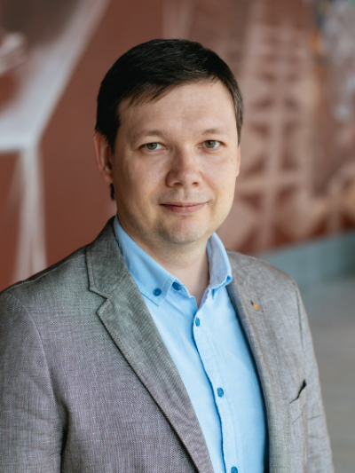
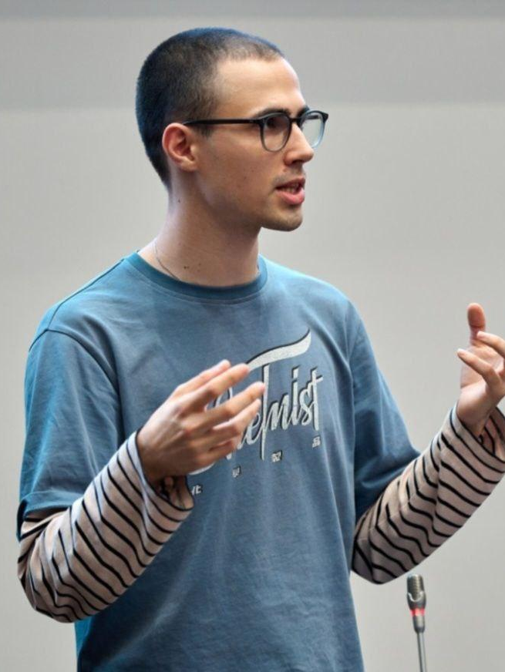
КВАЛИФИКАЦИЯ ЗАЯВИТЕЛЯ
Консультанты
Лагунин А.А.
Зав. кафедрой биоинформатики МБФ, РНИМУ им. Н.И. Пирогова, Г.н.с. лаборатории структурно-функционального конструирования лекарств Института биомедицинской химии им. В.Н. Ореховича.
Деев Б.Ю.
Основатель лаборатории программной инженерии МФТИ, физтех; руководитель группы разработчиков международной консалтинговой компании QForm

